Slide 1
B lock P roject M anager
박종혁
신현성
유영훈

Slide 2
Contents
01
02
03
04
05
06
개요
개발 일정 및 환경
시스템 분석
시스템 기능
시연
개발 후기

Slide 3
1. 개요
B. P. M.
Block Project Manager
프로젝트의 현황을 한눈에 확인하고 업무를 분류별로 나누어
현황을 확인할 수 있게 도와주는 프로젝트 템플릿 웹서비스

Slide 4
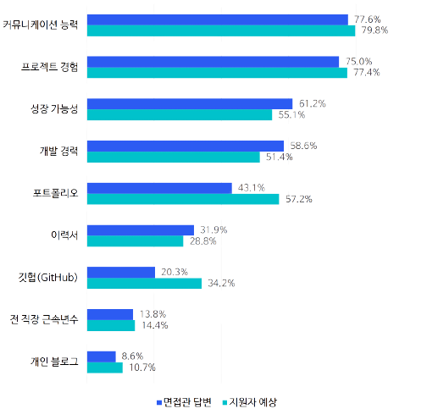



1. 개요
출처
원티드 개발자 리포트

Slide 5





1. 개요
기능 활용도
복잡한 기능
많은 노하우
기능 활용도

Slide 6

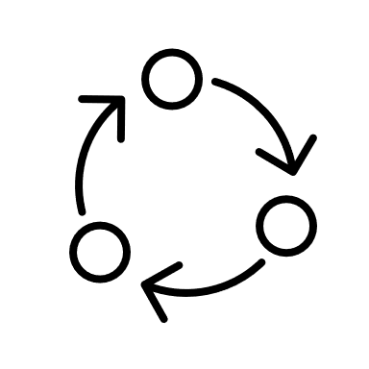
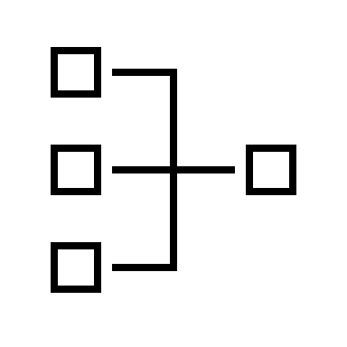
1. 개요
문서 편집기
애자일
일정 관리

Slide 7
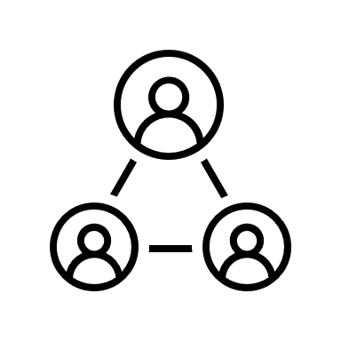
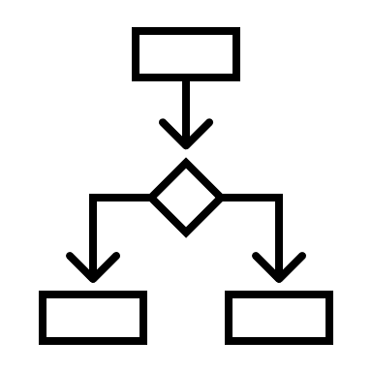
1. 개요
사용자 팀
정해진 프로세스

Slide 8
2. 개발 일정
구분 | 1월 | 2월 | 3월 | 4월 | 5월 | 6월 | 7월 | 8월 | 9월 | 10월
기획
기초 설계
세부 설계
코딩
디자인
디버깅

Slide 9







2. 개발 환경
운 영 체 제
개 발 도 구
개 발 언 어

Slide 10




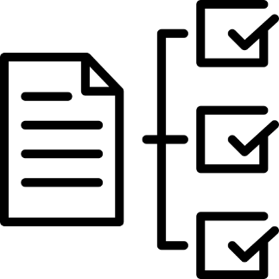

3. 시스템 분석
멤버 초대와 권한 부여
목표 설정과 공유
작업 설명과 관리
문서 편집기
진행도 파악
일정 확인

Slide 11
4. 시스템 기능
프로젝트 리스트
읽기 전용
편집 전용
초대 현황
프로젝트 관리
멤버 초대
목표 기능
작업 기능
문서 기능
진행 상태
전체 일정
메세지
이미지
Git
동영상

Slide 12
4. 시스템 기능
Step 1
Step 2
Step 3
Step 4
구상
분업
관리
정리
프로젝트 구성
목표 C.R.U.D
작업 C.R.U.D
문서 C.R.U.D
작업별 진행상태 관리
전체 일정 정리

Slide 13
4. 시스템 기능
Step 1
Step 2
Step 3
Step 4
구상
분업
관리
정리
프로젝트 구성
목표 C.R.U.D
작업 C.R.U.D
문서 C.R.U.D
작업별 진행상태 관리
전체 일정 정리

Slide 14
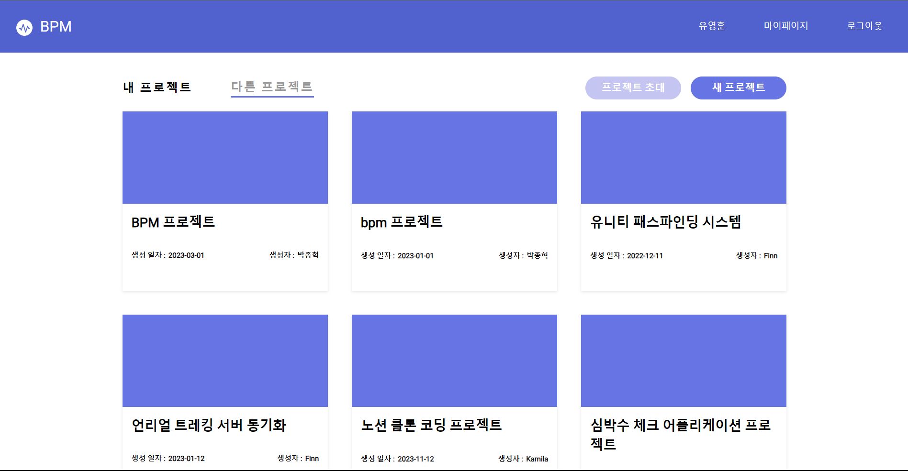
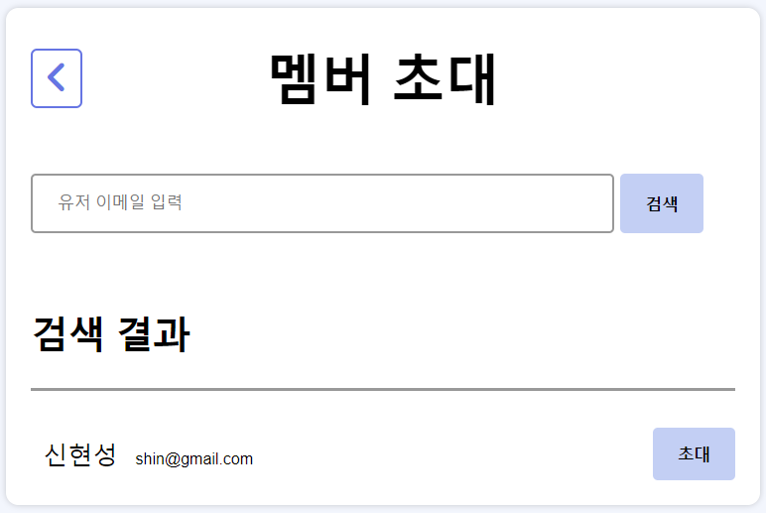
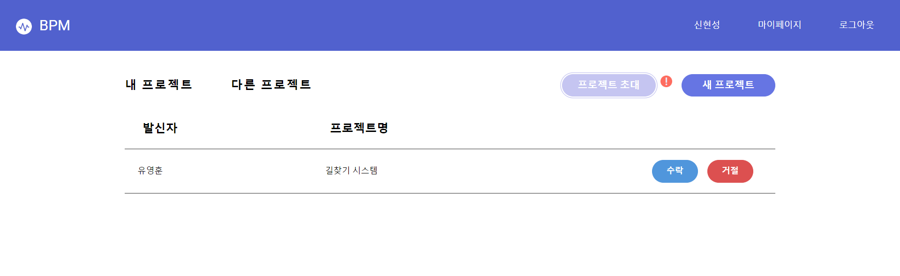
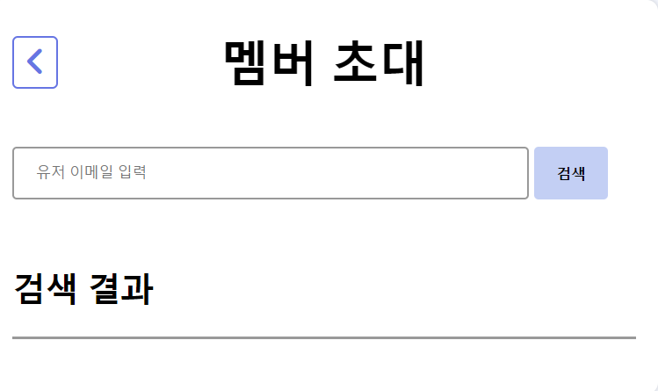

구상

Slide 15
4. 시스템 기능
Step 1
Step 2
Step 3
Step 4
구상
분업
관리
정리
프로젝트 구성
목표 C.R.U.D
작업 C.R.U.D
문서 C.R.U.D
작업별 진행상태 관리
전체 일정 정리

Slide 16
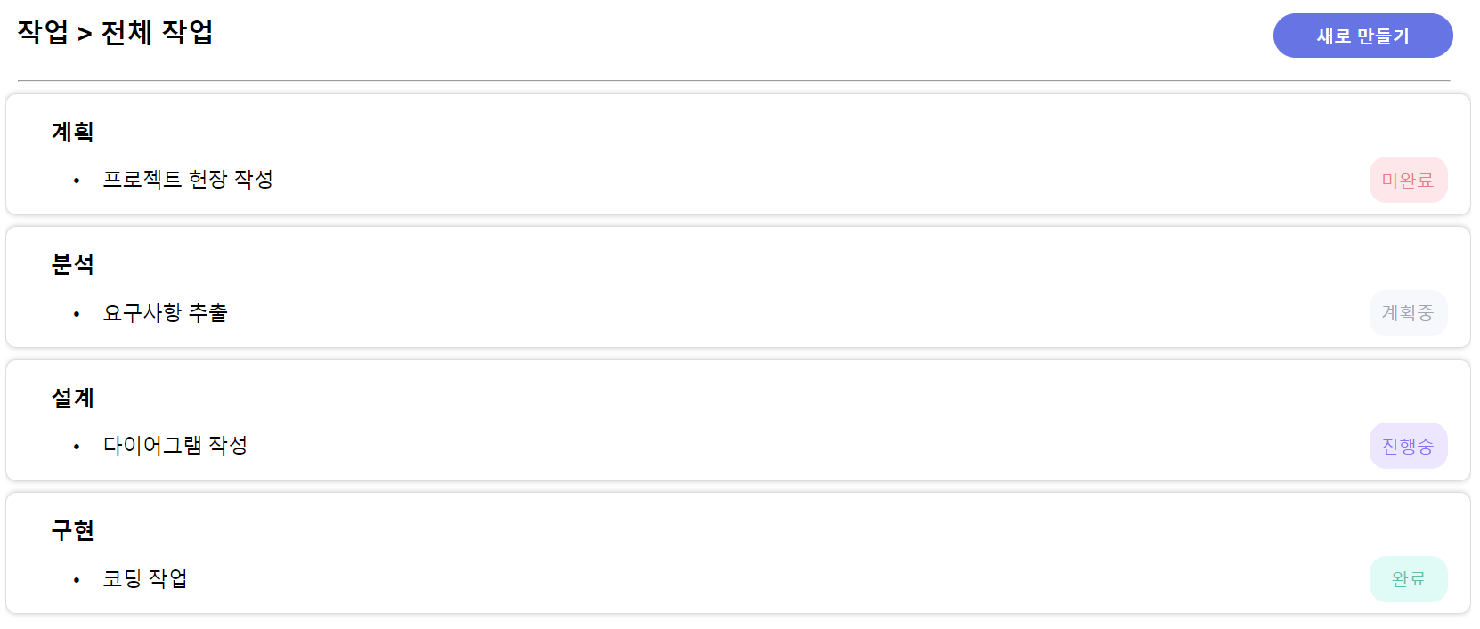
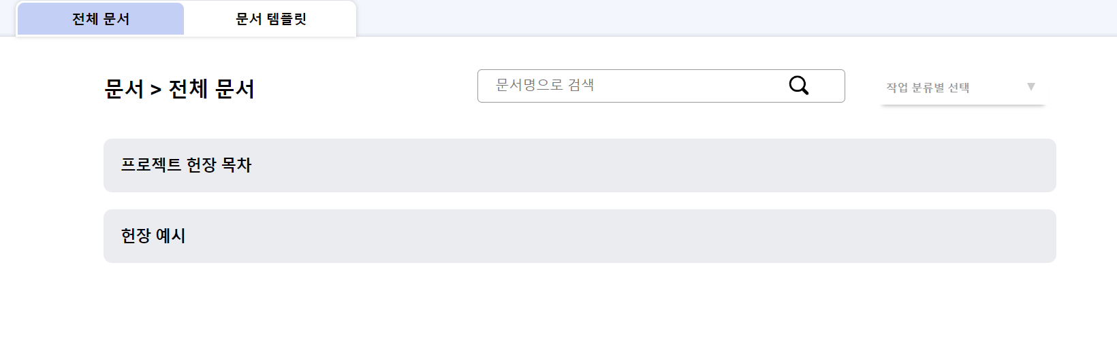
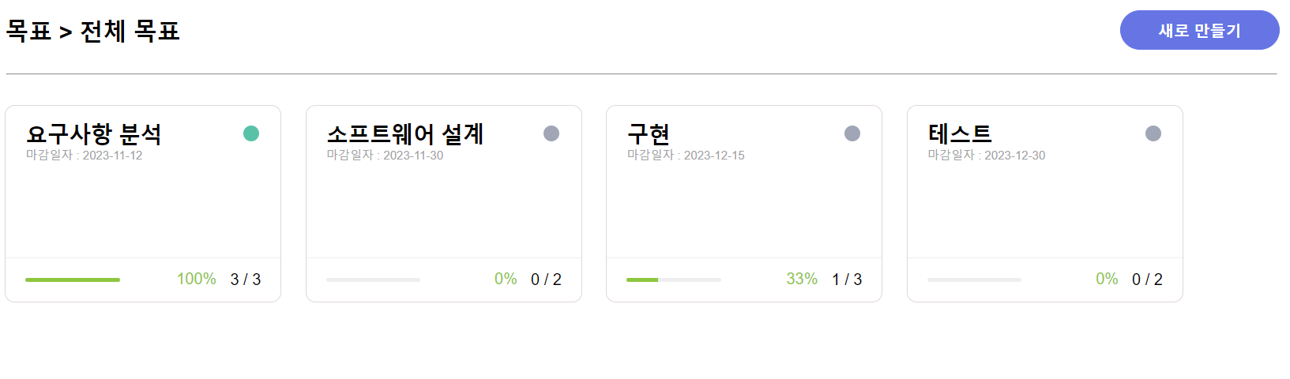
분업

Slide 17

분업
문서
작업
목표
프로젝트

Slide 18
4. 시스템 기능
Step 1
Step 2
Step 3
Step 4
구상
분업
관리
정리
프로젝트 구성
목표 C.R.U.D
작업 C.R.U.D
문서 C.R.U.D
작업별 진행상태 관리
전체 일정 정리

Slide 19
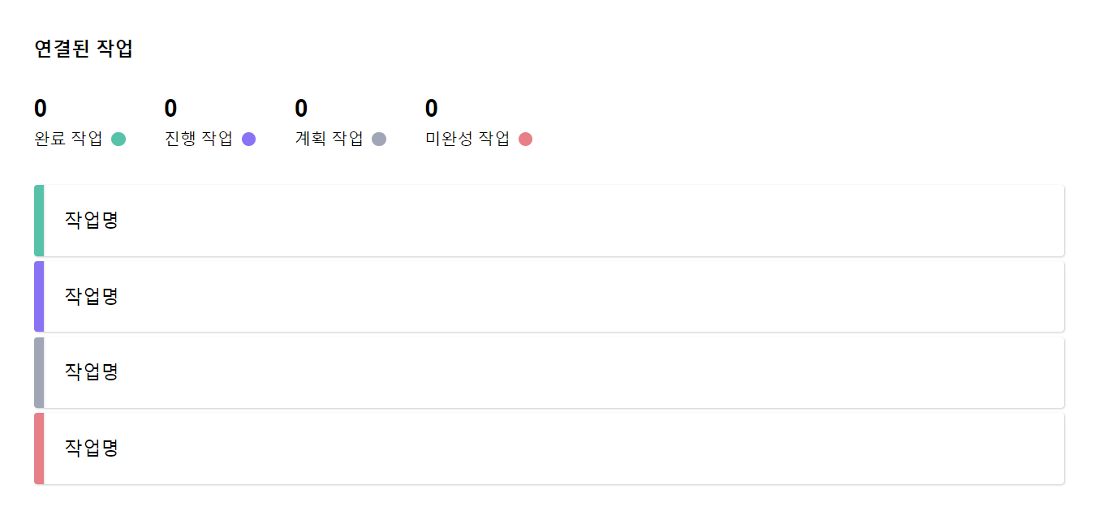
관리

Slide 20
4. 시스템 기능
Step 1
Step 2
Step 3
Step 4
구상
분업
관리
정리
프로젝트 구성
목표 C.R.U.D
작업 C.R.U.D
문서 C.R.U.D
작업별 진행상태 관리
전체 일정 정리

Slide 21
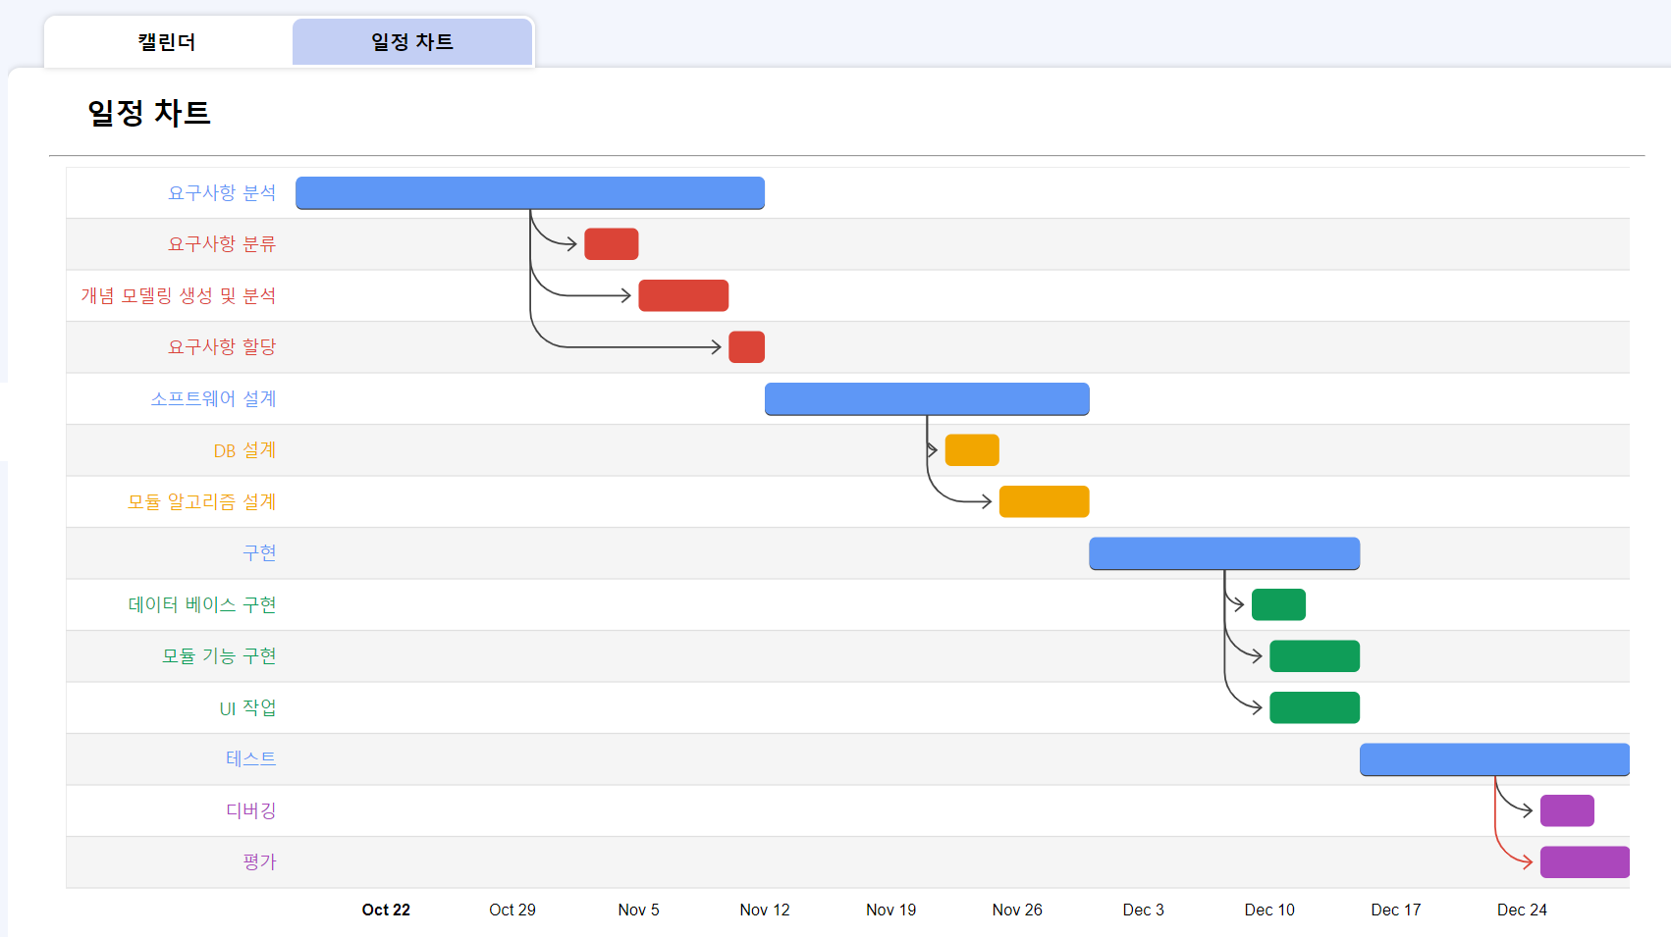
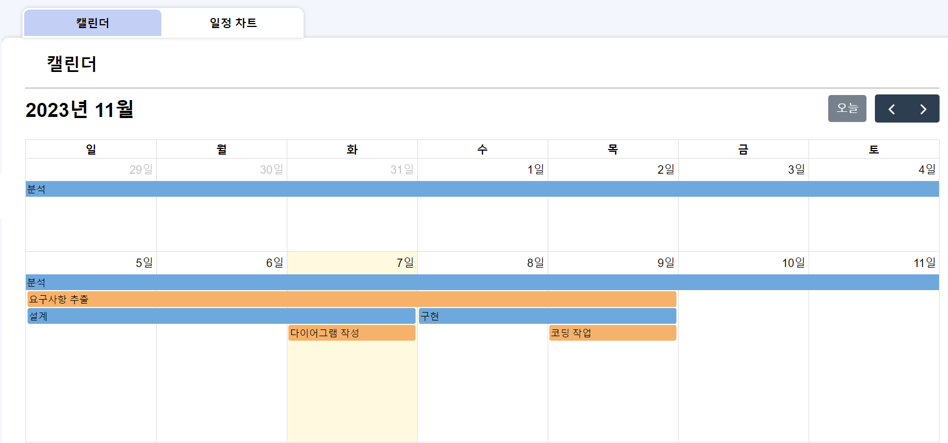
정리

Slide 22
시연
B. P. M.

Slide 23
6. 개발 후기
보완 사항
1. 유스케이스 관점에서의 디자인 개선 필요
2. 문서 편집기 접근성 개선 필요
3. 일정관리를 할 수 있는 추가 기능 요소 필요
개발 후기
1. 프로젝트 기획 단계 중 확실한 목표 설정이 중요
2. 개발 단계에서 팀원 별 코드 스타일 통일
3. 팀원 간 개발 과정을 소통하고 각자의 방향성과 목표를 일치

Slide 24
자료
https://github.com/Parkjonghyeok2/BPM_Final.git
http://ec2-15-165-140-58.ap-northeast2.compute.amazonaws.com:8002

Slide 25
감사합니다
B. P. M.

